Slide 1
第４講 運動方程式の立て方

Slide 2
学習目標
ニュートン力学の難点
ニュートン力学の復習 ➔ 力の釣合いによる立式
解析力学のすすめ ➔ エネルギーによる立式
数学的準備 （偏微分）
解析力学入門
「単振り子」の運動方程式
「起上り小法師」の運動方程式
線形化

Slide 3
ニュートン力学の難点

Slide 4
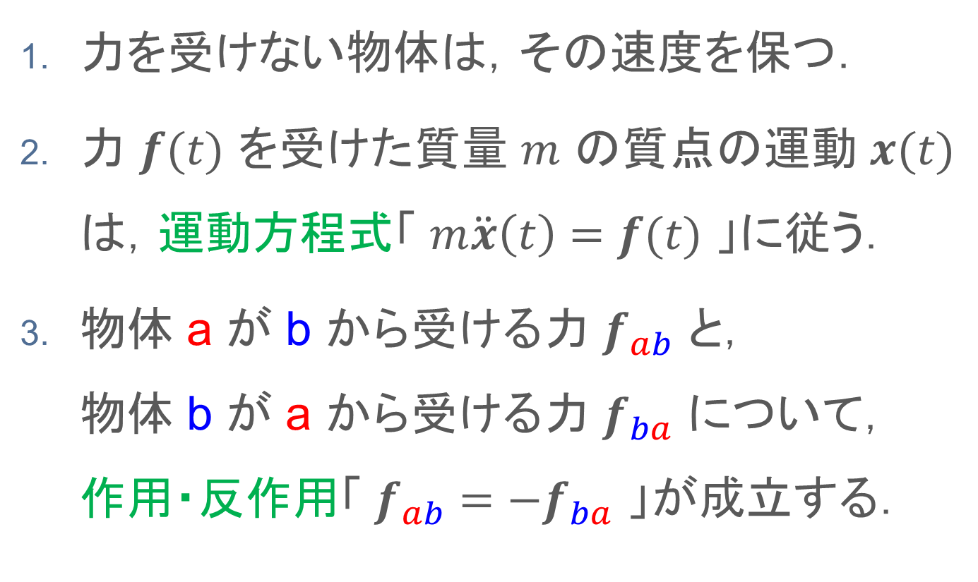
ニュートン力学（３法則）
力を受けない物体は，その速度を保つ．
力 $f(t)$ を受けた質量 $m$ の質点の運動 $x(t)$ は，運動方程式「 $m\ddot{x}\left(t\right)=f(t)$ 」に従う．
物体 a が b から受ける力 $f_{ab}$ と， 物体 b が a から受ける力 $f_{ba}$ について， 作用・反作用「 $f_{ab}={−f}_{ba}$ 」が成立する．

Slide 5
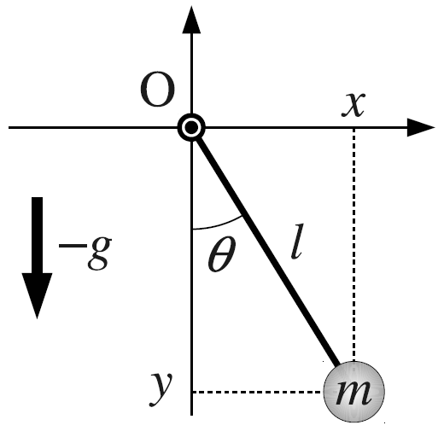
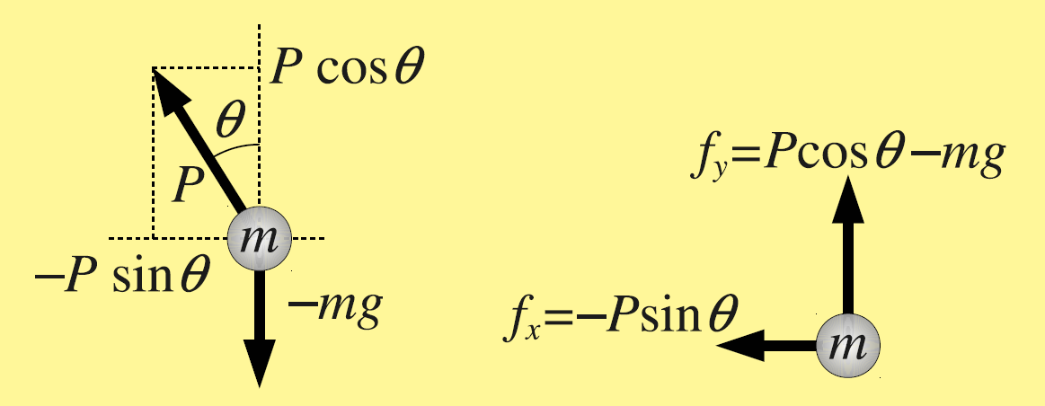
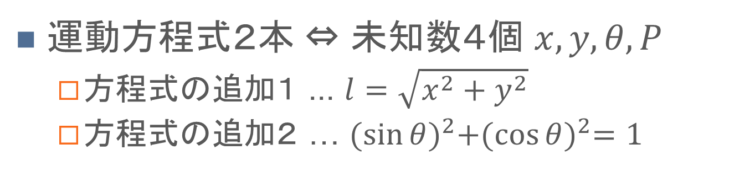
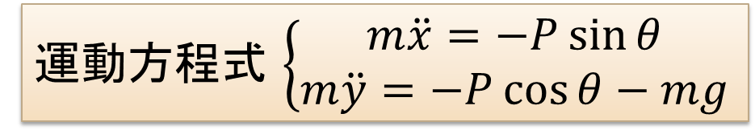
単振り子（ニュートン力学）
力の釣合い
運動方程式 $\left\{\begin{matrix}m\ddot{x}=−P\sin{θ} \\ m\ddot{y}=−P\cos{θ}−mg\end{matrix}\right.$
運動方程式２本 ⇔ 未知数４個 $x,y,θ,P$
方程式の追加１ ... $l=\sqrt{x^{2}+y^{2}}$
方程式の追加２ … ${(\sin{θ})}^{2}+{(\cos{θ})}^{2}=1$

Slide 6
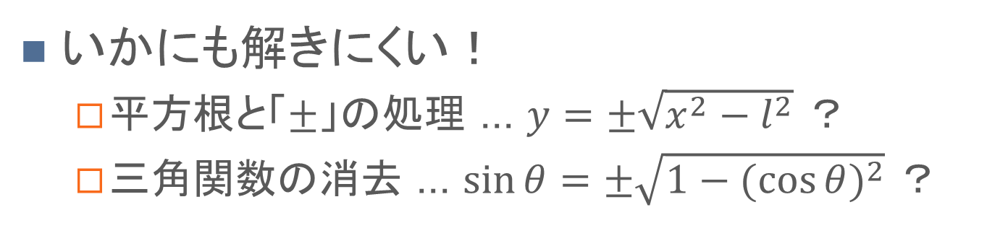
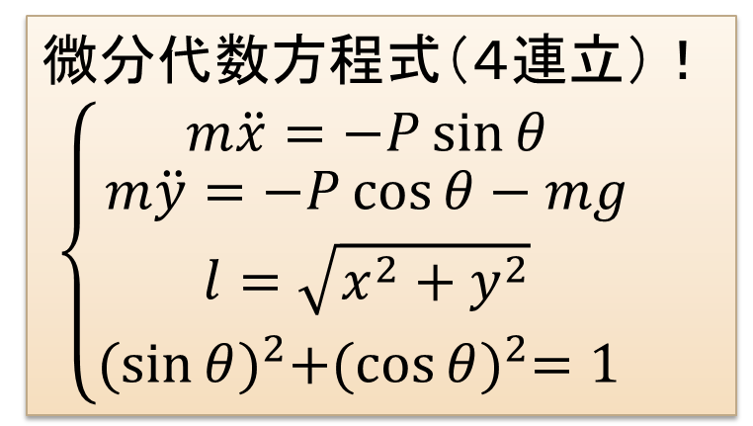
ニュートン力学の難点
微分代数方程式（４連立）！
$\left\{\begin{matrix}m\ddot{x}=−P\sin{θ} \\ \begin{aligned}m\ddot{y}=−P\cos{θ}−mg \\ l=\sqrt{x^{2}+y^{2}} \\ {(\sin{θ})}^{2}+{(\cos{θ})}^{2}=1 \end{aligned}\end{matrix}\right.$
いかにも解きにくい！
平方根と「$±$」の処理 ... $y=±\sqrt{x^{2}−l^{2}}$ ？
三角関数の消去 ... $\sin{θ}=±\sqrt{1−{(\cos{θ})}^{2}}$ ？
➔ 解析力学で解消！

Slide 7
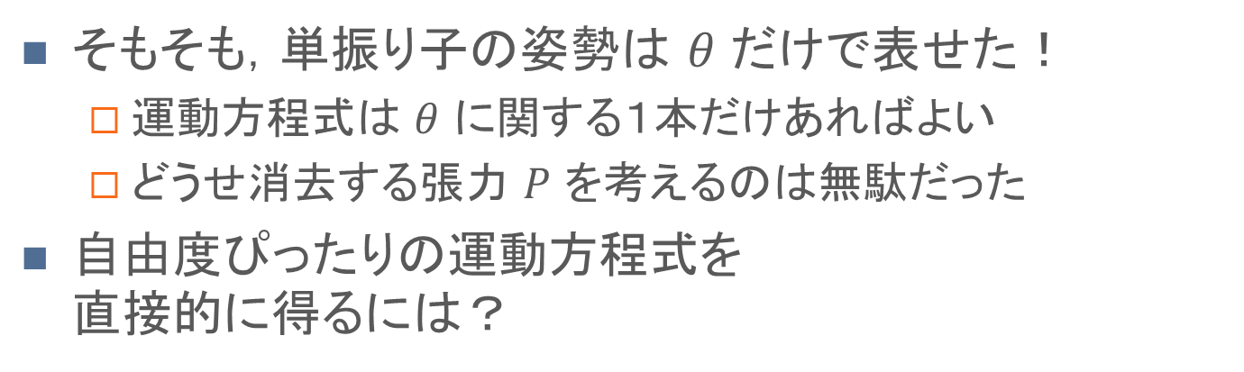
ニュートン力学の反省
機構学的な自由度
機構の姿勢を表すのに，最低限必要な変数の個数
そもそも，単振り子の姿勢は $θ$ だけで表せた！
運動方程式は $θ$ に関する１本だけあればよい
どうせ消去する張力 $P$ を考えるのは無駄だった
自由度ぴったりの運動方程式を 直接的に得るには？
➔ 解析力学の導入！

Slide 8
数学的な準備
高校数学＋α

Slide 9

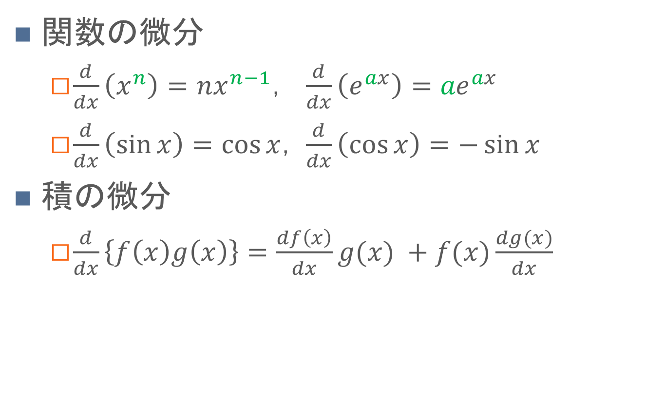
微分演算 1/3
関数の微分
$\frac{d}{dx}\left(x^{n}\right)=nx^{n−1}$， $\frac{d}{dx}\left(e^{ax}\right)={ae}^{ax}$
$\frac{d}{dx}\left(\sin{x}\right)=\cos{x}$， $\frac{d}{dx}\left(\cos{x}\right)=−\sin{x}$
積の微分
$\frac{d}{dx}\left\{f\left(x\right)g\left(x\right)\right\}=\frac{df\left(x\right)}{dx}g(x) +f(x)\frac{dg(x)}{dx}$
$$\frac{d}{dx}\left\{e^{ax}\sin{x}\right\}$$
例題

Slide 10
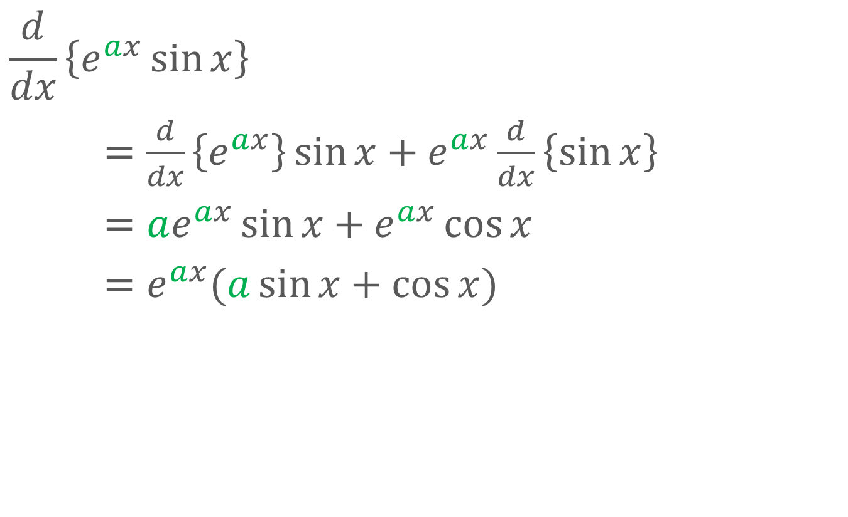
解答例 1/3
$$\frac{d}{dx}\left\{e^{ax}\sin{x}\right\}$$
$=\frac{d}{dx}\left\{e^{ax}\right\}\sin{x}+e^{ax}\frac{d}{dx}\left\{\sin{x}\right\}$
$=ae^{ax}\sin{x}+e^{ax}\cos{x}$
$=e^{ax}(a\sin{x}+\cos{x})$

Slide 11

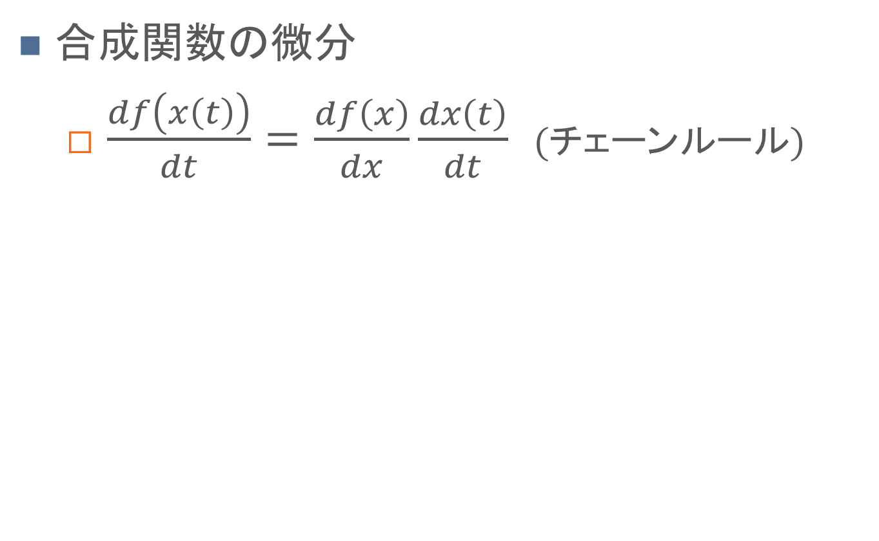
微分演算 2/3
合成関数の微分
$\frac{df\left(x\left(t\right)\right)}{dt}=\frac{df\left(x\right)}{dx}\frac{dx\left(t\right)}{dt}$ (チェーンルール)
例題 ※あとで使う
$y\left(t\right)=\sin\left(θ\left(t\right)\right)$ の $\frac{dy}{dt}$

Slide 12
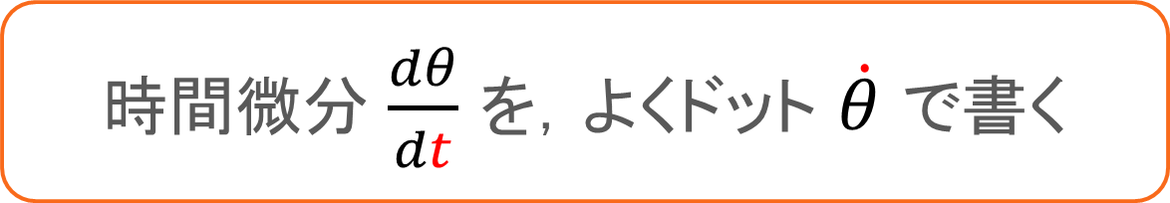
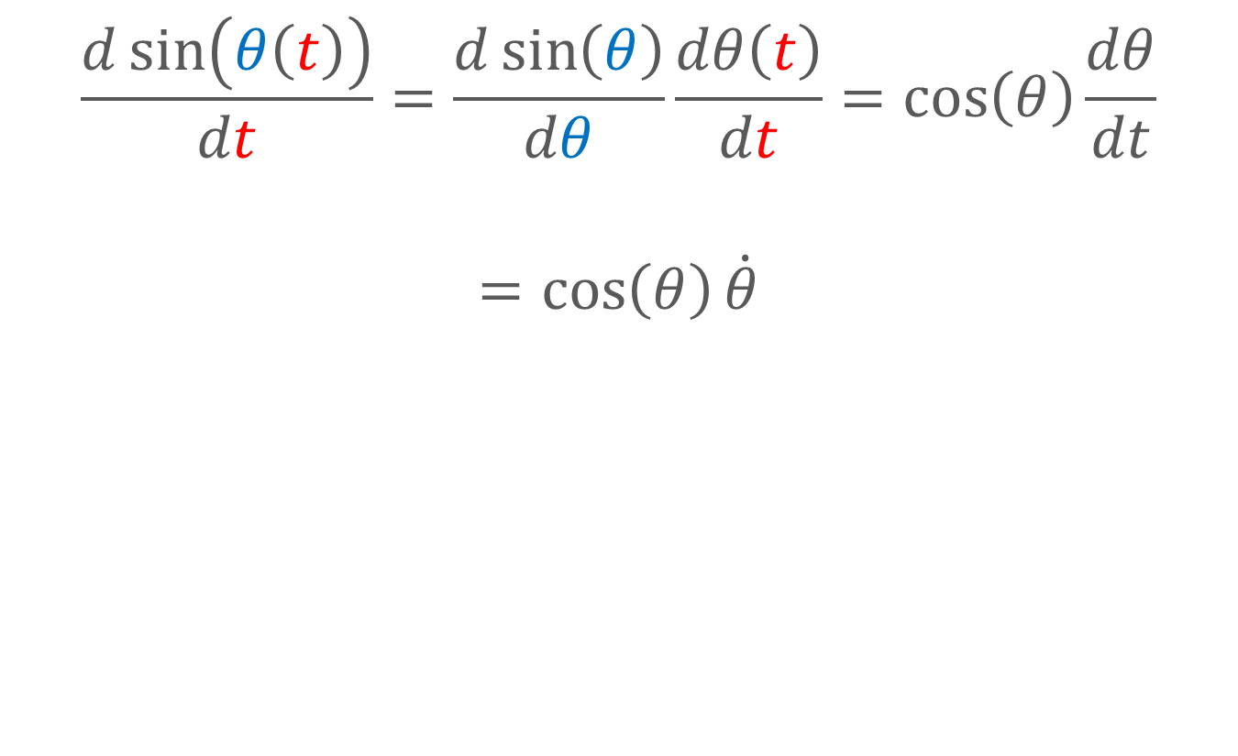
解答例 2/3
$$\frac{d\sin\left(θ\left(t\right)\right)}{dt}=\frac{d\sin\left(θ\right)}{dθ}\frac{dθ\left(t\right)}{dt}=\cos\left(θ\right)\frac{dθ}{dt}$$
$$=\cos\left(θ\right)\dot{θ}$$
記法
時間微分 $\frac{dθ}{dt}$ を，よくドット $\dot{θ}$ で書く

Slide 13
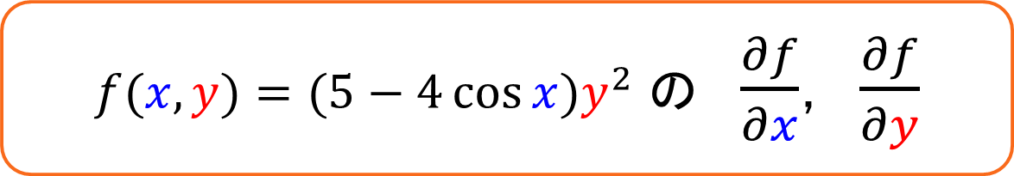
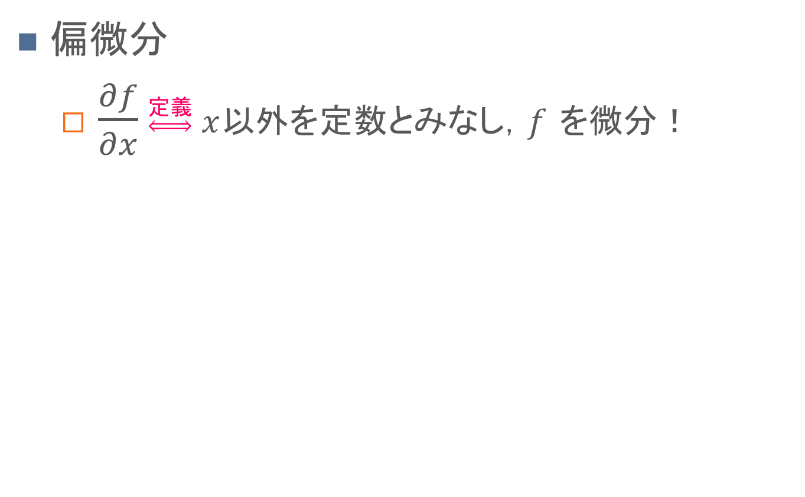
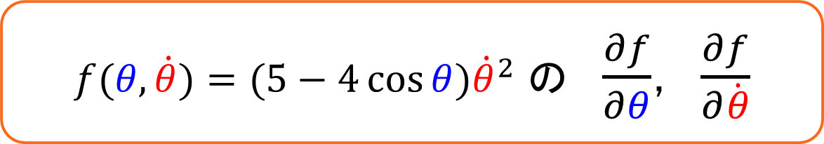
微分演算 3/3
偏微分
$\frac{∂f}{∂x}$ $\underset{⇔}{定義}$ $x$以外を定数とみなし，$f$ を微分！
例題
$f(x,y)=(5−4\cos{x})y^{2}$ の $\frac{∂f}{∂x}$， $\frac{∂f}{∂y}$
例題 ※あとで使う
$f(θ,\dot{θ})=(5−4\cos{θ}){\dot{θ}}^{2}$ の $\frac{∂f}{∂θ}$， $\frac{∂f}{∂\dot{θ}}$

Slide 14
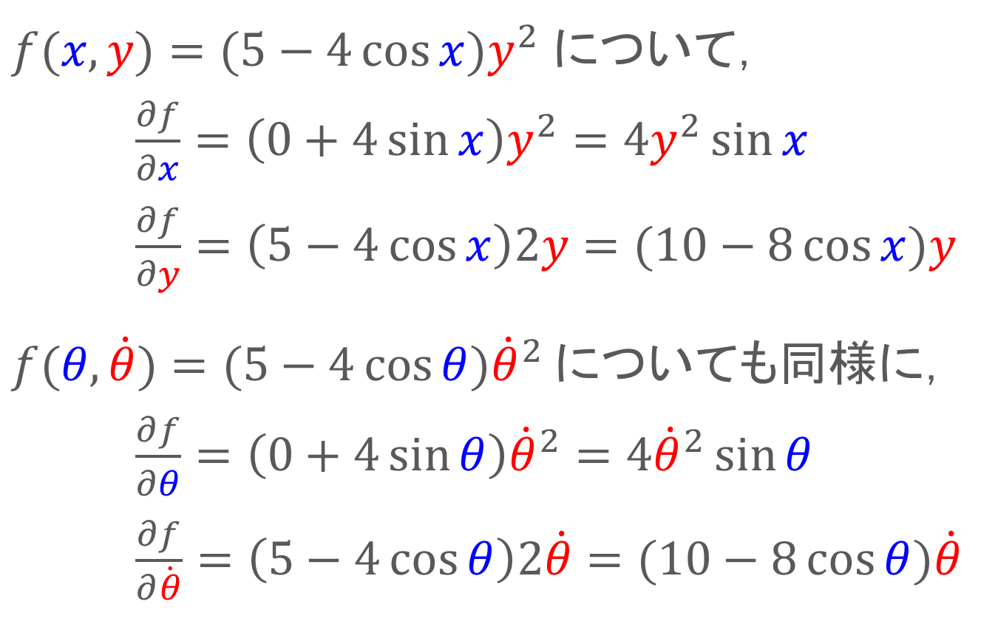
解答例 3/3
$f(x,y)=(5−4\cos{x})y^{2}$ について，
$\frac{∂f}{∂x}=\left(0+4\sin{x}\right)y^{2}=4y^{2}\sin{x}$
$\frac{∂f}{∂y}=\left(5−4\cos{x}\right)2y=(10−8{\cos{x}})y$
$f(θ,\dot{θ})=(5−4\cos{θ}){\dot{θ}}^{2}$についても同様に，
$\frac{∂f}{∂θ}=\left(0+4\sin{θ}\right){\dot{θ}}^{2}=4{\dot{θ}}^{2}\sin{θ}$
$\frac{∂f}{∂\dot{θ}}=\left(5−4\cos{θ}\right)2\dot{θ}=(10−8\cos{θ})\dot{θ}$

Slide 15
解析力学入門
「座標変換」と「エネルギー」から，
運動方程式を「算出」！

Slide 16
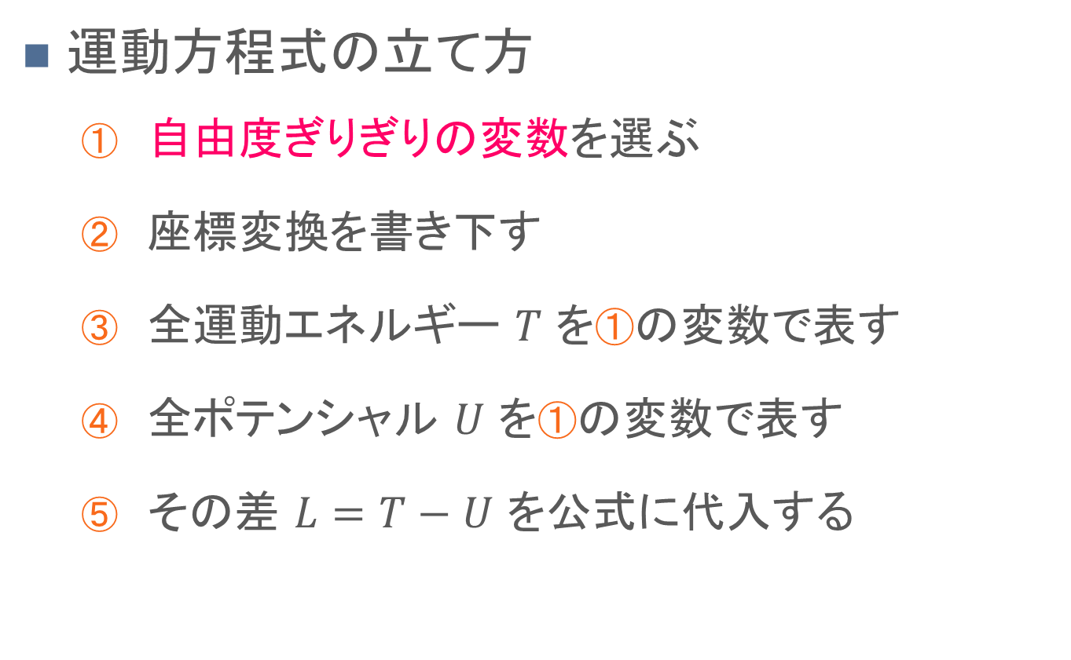
ラグランジュ形式の解析力学
運動方程式の立て方
自由度ぎりぎりの変数を選ぶ
座標変換を書き下す
全運動エネルギー $T$ を①の変数で表す
全ポテンシャル $U$ を①の変数で表す
その差 $L=T−U$ を公式に代入する
⬅「一般化座標」という
以上の５段階で，運動方程式が「算出」される！

Slide 17
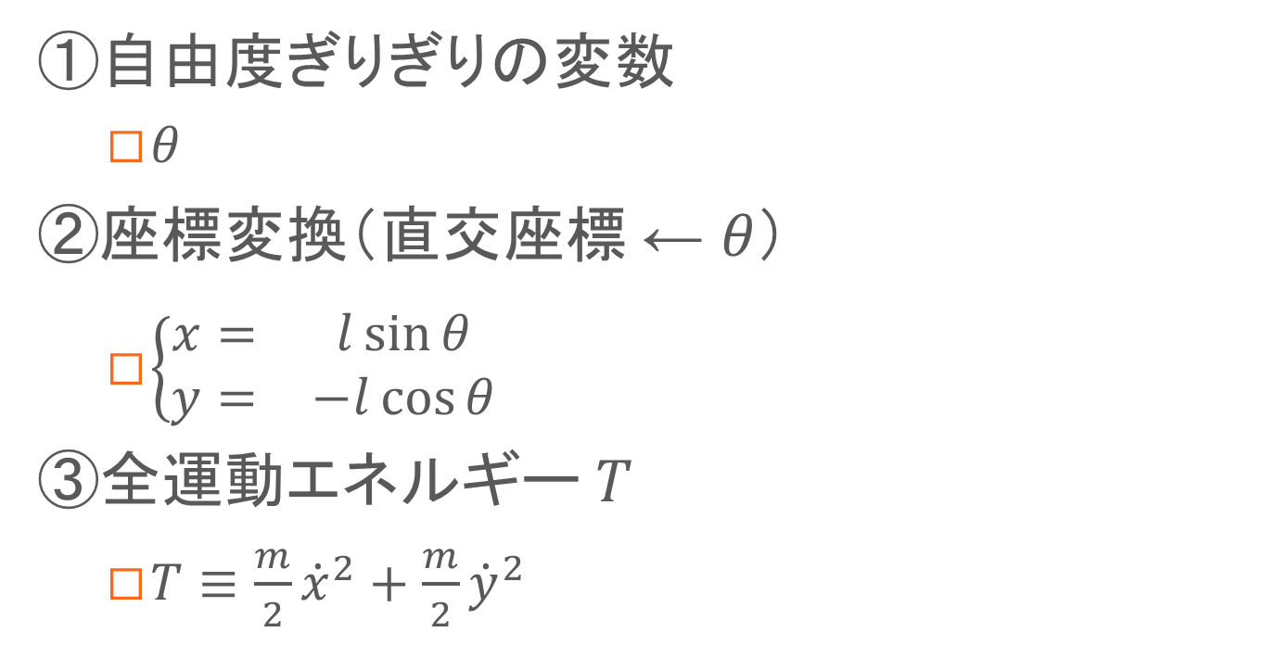

単振り子（解析力学） 1/2
①自由度ぎりぎりの変数
$θ$
②座標変換（直交座標 ← $θ$）
$\left\{\begin{matrix}x= & l\sin{θ} \\ y= & −l\cos{θ}\end{matrix}\right.$
③全運動エネルギー 𝑇
$T≡\frac{m}{2}{\dot{x}}^{2}+\frac{m}{2}{\dot{y}}^{2}$
$T$ を $θ$ の式で表せ
例題

Slide 18
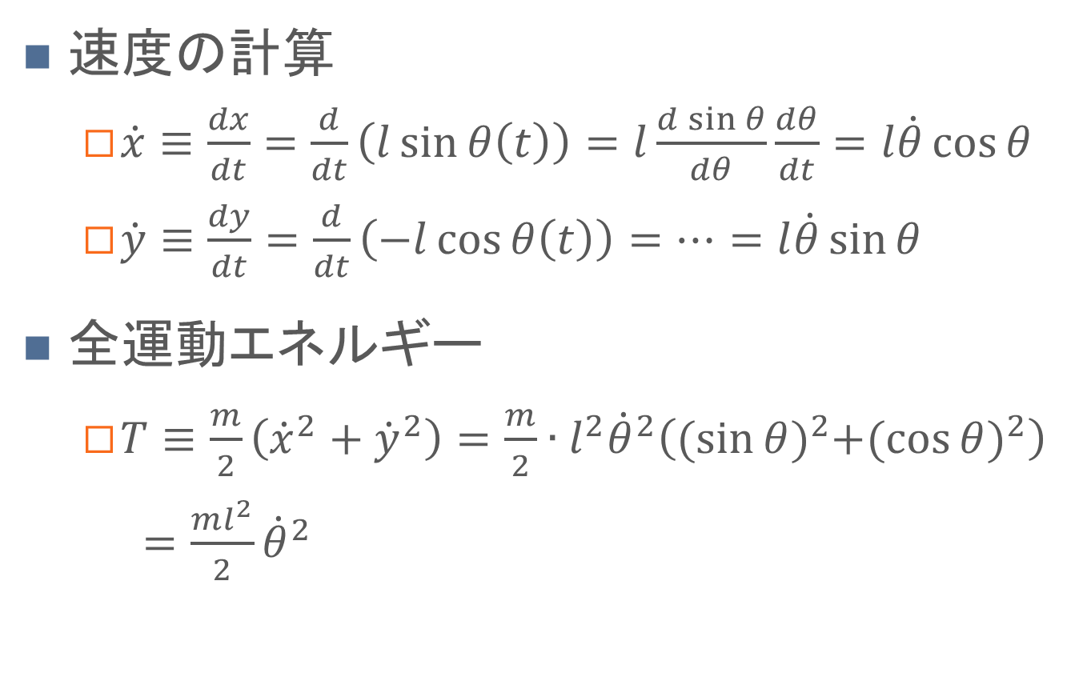
解答例
速度の計算
$\dot{x}≡\frac{dx}{dt}=\frac{d}{dt}\left(l\sin{θ\left(t\right)}\right)=l\frac{d\sin{θ}}{dθ}\frac{dθ}{dt}=l\dot{θ}\cos{θ}$
$\dot{y}≡\frac{dy}{dt}=\frac{d}{dt}\left(−l\cos{θ\left(t\right)}\right)=⋯=l\dot{θ}\sin{θ}$
全運動エネルギー
$T≡\frac{m}{2}\left({\dot{x}}^{2}+{\dot{y}}^{2}\right)=\frac{m}{2}∙l^{2}{\dot{θ}}^{2}\left({(\sin{θ})}^{2}+{(\cos{θ})}^{2}\right)$
$=\frac{ml^{2}}{2}{\dot{θ}}^{2}$
合成関数の微分

Slide 19
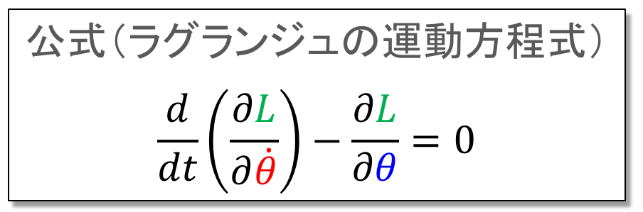
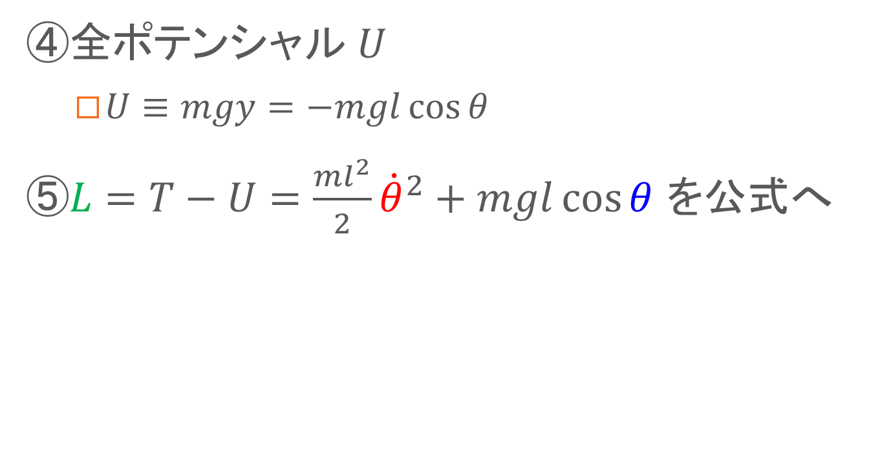
単振り子（解析力学） 2/2
④全ポテンシャル $U$
$U≡mgy=−mgl\cos{θ}$
⑤$L=T−U=$ $\frac{ml^{2}}{2}{\dot{θ}}^{2}+mgl\cos{θ}$ を公式へ
公式（ラグランジュの運動方程式）
$$\frac{d}{dt}\left(\frac{∂L}{∂\dot{θ}}\right)−\frac{∂L}{∂θ}=0$$
代入して運動方程式を算出せよ
例題

Slide 20
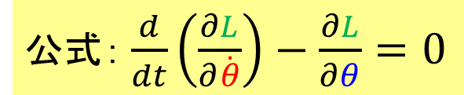
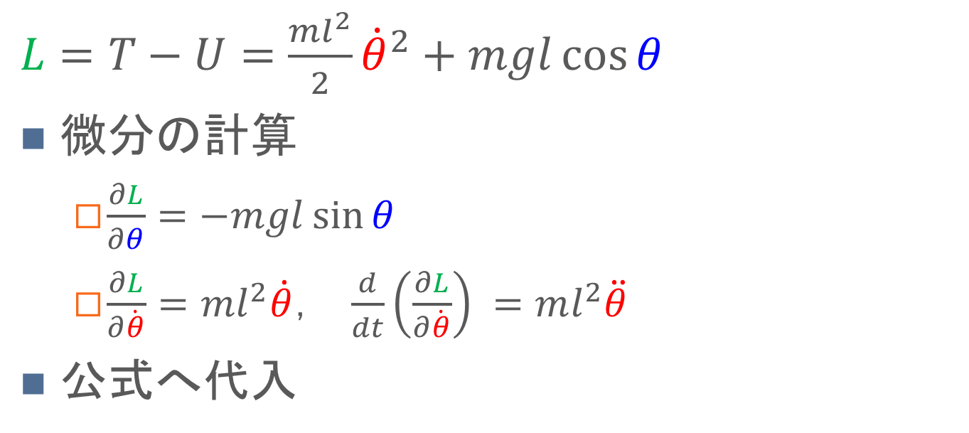
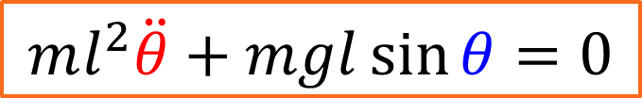
解答例
$L=T−U=$ $\frac{ml^{2}}{2}{\dot{θ}}^{2}+mgl\cos{θ}$
微分の計算
$\frac{∂L}{∂θ}=−mgl\sin{θ}$
$\frac{∂L}{∂\dot{θ}}=ml^{2}\dot{θ}$， $\frac{d}{dt}\left(\frac{∂L}{∂\dot{θ}}\right) =$ $ml^{2}\ddot{θ}$
公式へ代入
⬅ラグランジュ関数
or ラグランジアン
という
公式： $\frac{d}{dt}\left(\frac{∂L}{∂\dot{θ}}\right)−\frac{∂L}{∂θ}=0$
$$ml^{2}\ddot{θ}+mgl\sin{θ}=0$$
単振り子の運動方程式！

Slide 21
線形化

Slide 22

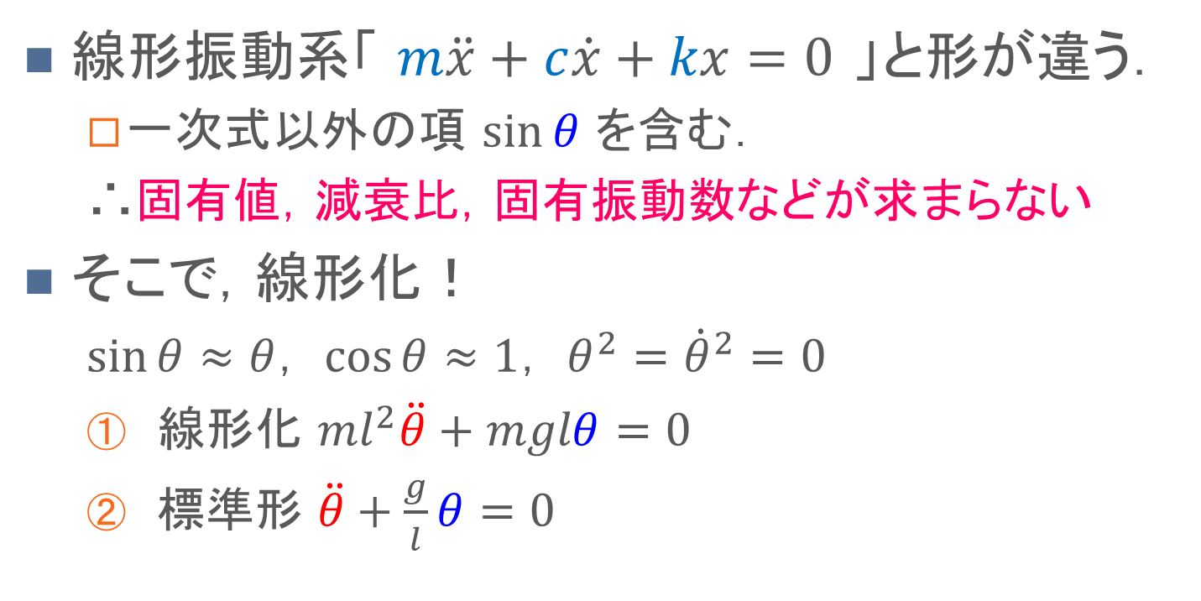
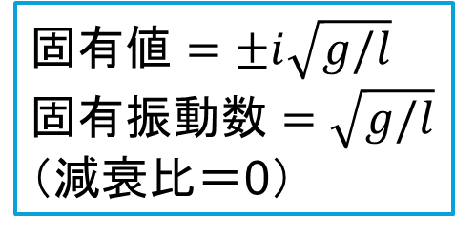
線形化
単振り子の運動方程式！
$$ml^{2}\ddot{θ}+mgl\sin{θ}=0$$
線形振動系「$m\ddot{x}+c\dot{x}+kx=0$」と形が違う．
一次式以外の項 $\sin{θ}$ を含む．
∴固有値，減衰比，固有振動数などが求まらない
そこで，線形化！
$\sin{θ}≈θ$， $\cos{θ}≈1$， $θ^{2}={\dot{θ}}^{2}=0$
線形化 $ml^{2}\ddot{θ}+mglθ=0$
標準形 $\ddot{θ}+\frac{g}{l}θ=0$
⬅「非線形」項という
固有値 $=±i\sqrt{g/l}$
固有振動数 $=\sqrt{g/l}$
（減衰比＝0）
線形化は一般的にはヤコビ行列で行う

Slide 23
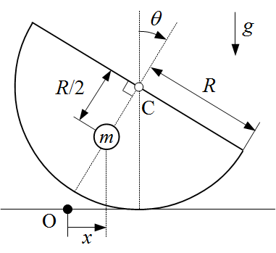
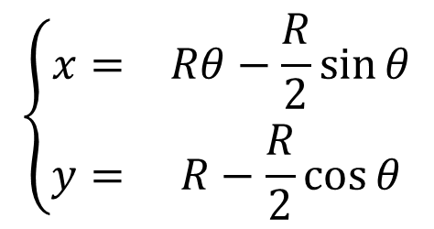
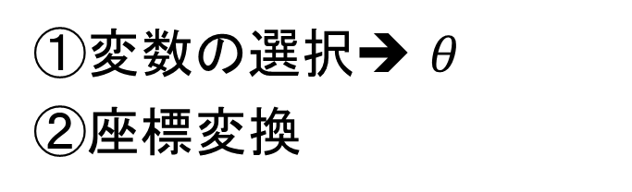
起上り小法師（解析力学）
運動方程式を求めよ．
《仮定》 滑らずに転がる．その他の摩擦等は無視する．
①変数の選択➔ $θ$
②座標変換
$$\left\{\begin{matrix}x= & Rθ−\frac{R}{2}\sin{θ} \\ y= & R−\frac{R}{2}\cos{θ}\end{matrix}\right.$$
手順③～⑤により，運動方
程式を求め，線形化せよ．
研究課題

Slide 24
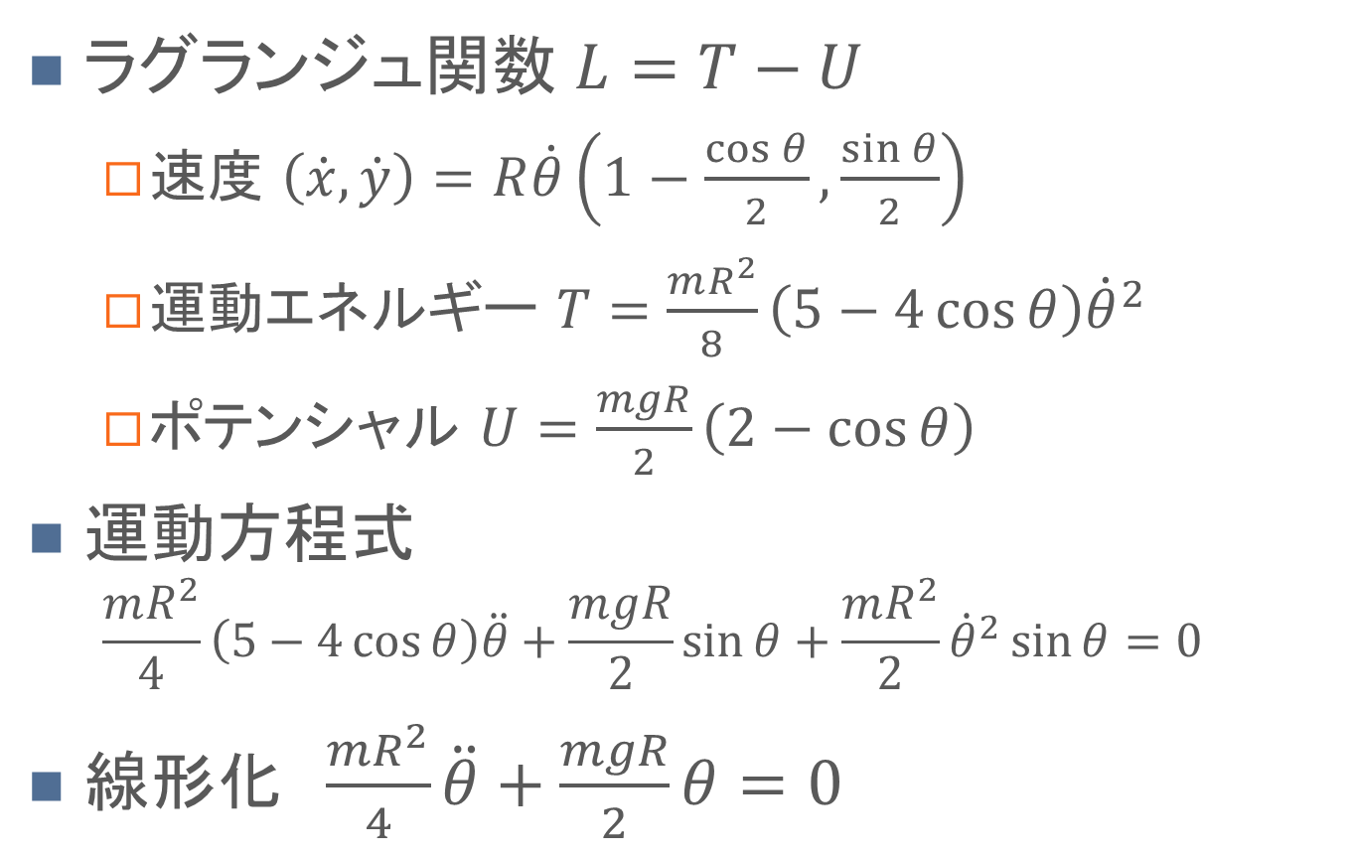
略解
ラグランジュ関数 $L=T−U$
速度 $\left(\dot{x},\dot{y}\right)=R\dot{θ}\left(1−\frac{\cos{θ}}{2},\frac{\sin{θ}}{2}\right)$
運動エネルギー $T=\frac{mR^{2}}{8}\left(5−4\cos{θ}\right){\dot{θ}}^{2}$
ポテンシャル $U=\frac{mgR}{2}\left(2−\cos{θ}\right)$
運動方程式
$$\frac{mR^{2}}{4}\left(5−4\cos{θ}\right)\ddot{θ}+\frac{mgR}{2}\sin{θ}+\frac{mR^{2}}{2}{\dot{θ}}^{2}\sin{θ=0}$$
線形化 $\frac{mR^{2}}{4}\ddot{θ}+\frac{mgR}{2}θ=0$

Slide 25
倒立振り子

Slide 26
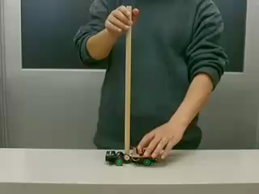
倒立振り子（自立ロボット）
角度を測定
四則演算
車輪を回す力
振り子の運動
フィードバック制御という

Slide 27
どんな計算式か？
θ 角度
ω 角速度
測定
θ
計算式（四則演算）
制御力
F =a×θ + b×ω
F
計算された力で押す
「フィードバック」という

Slide 28
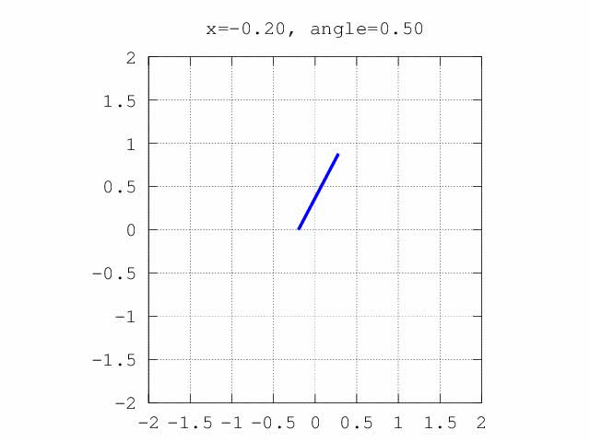
制御がないと？
制御力 F = 0
自然な振り子運動

Slide 29
角度だけで式を作ると？
F =a×θ + b×ω 角速度なし
倒れないが
止まらない

Slide 30
角度＆角速度で式を作ると？
F =a×θ + b×ω
立った状態で止まる！
自立ロボットの原理

Slide 31
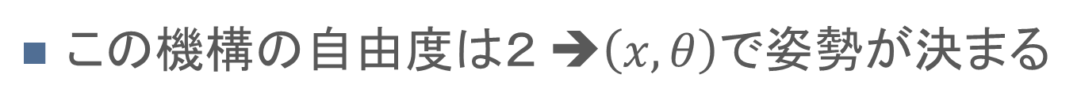
力学モデル
この機構の自由度は２ ➔$\left(x,θ\right)$で姿勢が決まる

Slide 32
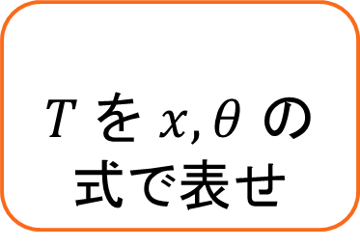
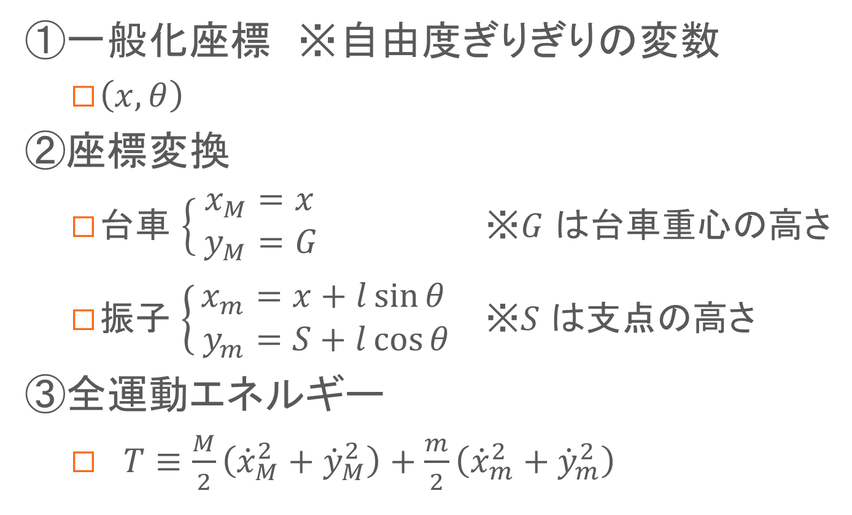
倒立振り子（解析力学） 1/2
①一般化座標 ※自由度ぎりぎりの変数
$\left(x,θ\right)$
②座標変換
台車 $\left\{\begin{aligned}x_{M}&=x \\ y_{M}&=G\end{aligned}\right.$ ※$G$ は台車重心の高さ
振子 $\left\{\begin{aligned}x_{m}&=x+l\sin{θ} \\ y_{m}&=S+l\cos{θ}\end{aligned}\right.$ ※$S$ は支点の高さ
③全運動エネルギー
$T≡\frac{M}{2}\left({\dot{x}}_{M}^{2}+{\dot{y}}_{M}^{2}\right)+\frac{m}{2}\left({\dot{x}}_{m}^{2}+{\dot{y}}_{m}^{2}\right)$
$T$ を $x,θ$ の式で表せ
例題

Slide 33
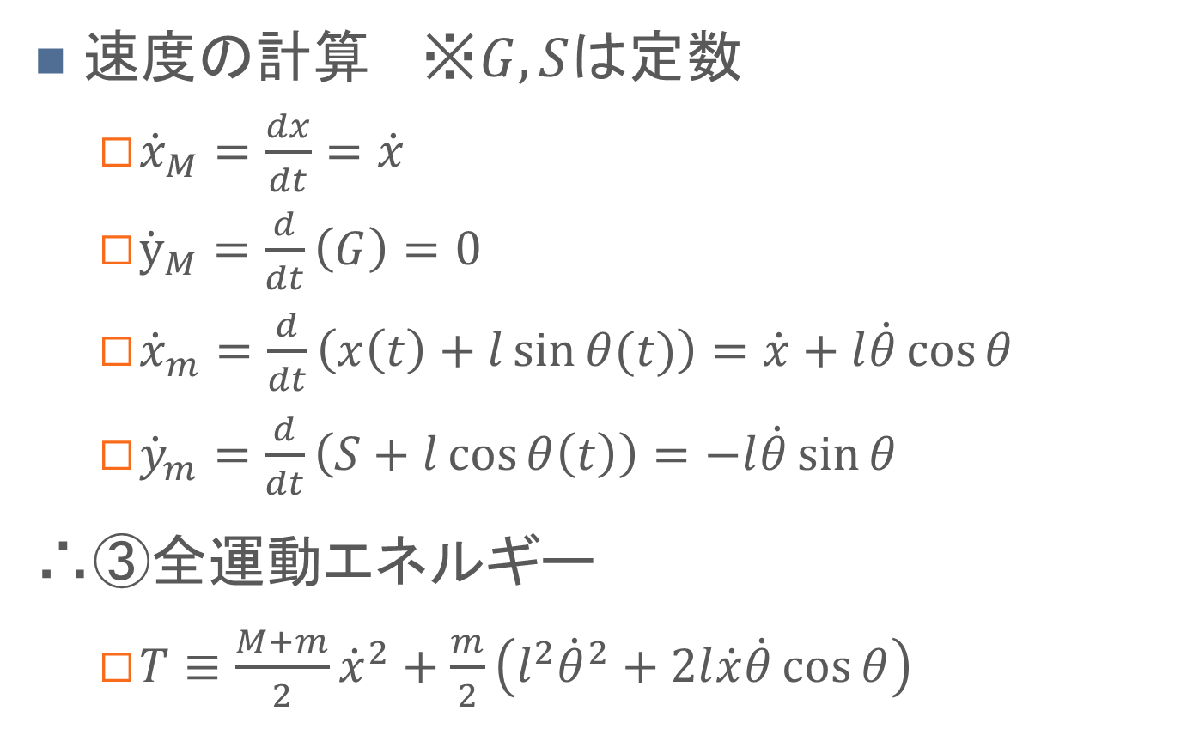
解答例
速度の計算 ※$G,S$は定数
${\dot{x}}_{M}=\frac{dx}{dt}=\dot{x}$
${\dot{y}}_{M}=\frac{d}{dt}\left(G\right)=0$
${\dot{x}}_{m}=\frac{d}{dt}\left(x\left(t\right)+l\sin{θ(t)}\right)=\dot{x}+l\dot{θ}\cos{θ}$
${\dot{y}}_{m}=\frac{d}{dt}\left(S+l\cos{θ\left(t\right)}\right)=−l\dot{θ}\sin{θ}$
∴③全運動エネルギー
$T≡\frac{M+m}{2}{\dot{x}}^{2}+\frac{m}{2}\left(l^{2}{\dot{θ}}^{2}+2l\dot{x}\dot{θ}\cos{θ}\right)$

Slide 34
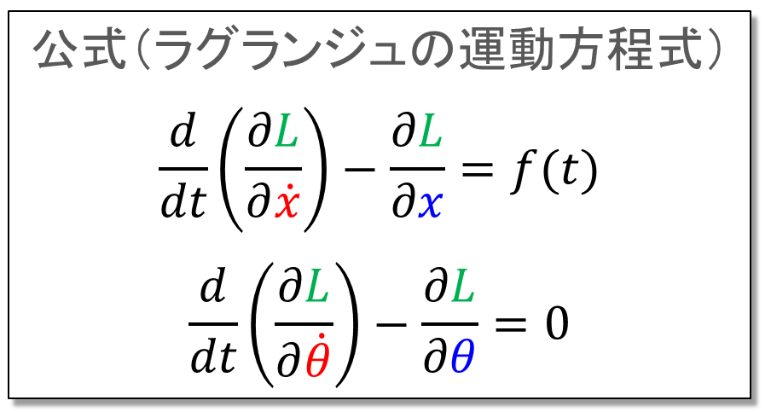
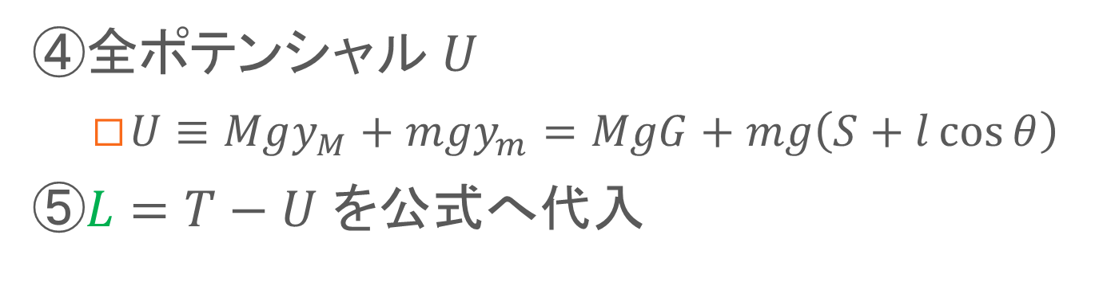
倒立振り子（解析力学） 2/2
④全ポテンシャル $U$
$U≡Mgy_{M}+mgy_{m}=MgG+mg\left(S+l\cos{θ}\right)$
⑤$L=T−U$ を公式へ代入
公式（ラグランジュの運動方程式）
$$\frac{d}{dt}\left(\frac{∂L}{∂\dot{x}}\right)−\frac{∂L}{∂x}=f(t)$$
$$\frac{d}{dt}\left(\frac{∂L}{∂\dot{θ}}\right)−\frac{∂L}{∂θ}=0$$
代入して
運動方程式
を算出せよ
例題

Slide 35
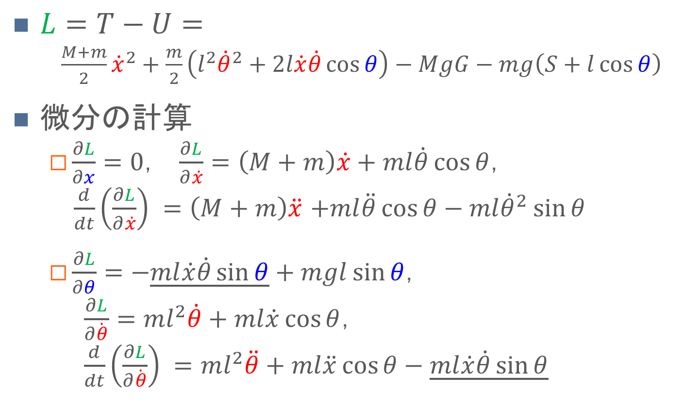
解答例 1/2
$L=T−U=$
$\frac{M+m}{2}{\dot{x}}^{2}+\frac{m}{2}\left(l^{2}{\dot{θ}}^{2}+2l\dot{x}\dot{θ}\cos{θ}\right)−MgG−mg\left(S+l\cos{θ}\right)$
微分の計算
$\frac{∂L}{∂x}=0$， $\frac{∂L}{∂\dot{x}}=\left(M+m\right)\dot{x}+ml\dot{θ}\cos{θ}$，
$\frac{d}{dt}\left(\frac{∂L}{∂\dot{x}}\right) =$ $\left(M+m\right)\ddot{x}$ $+ml\ddot{θ}\cos{θ}−ml{\dot{θ}}^{2}\sin{θ}$
$\frac{∂L}{∂θ}=−\underline{ml\dot{x}\dot{θ}\sin{θ}}+mgl\sin{θ}$，
$\frac{∂L}{∂\dot{θ}}=ml^{2}\dot{θ}+ml\dot{x}\cos{θ}$，
$\frac{d}{dt}\left(\frac{∂L}{∂\dot{θ}}\right) =$ $ml^{2}\ddot{θ}+ml\ddot{x}\cos{θ}−\underline{ml\dot{x}\dot{θ}\sin{θ}}$

Slide 36
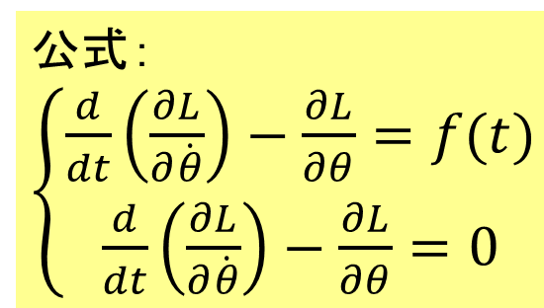
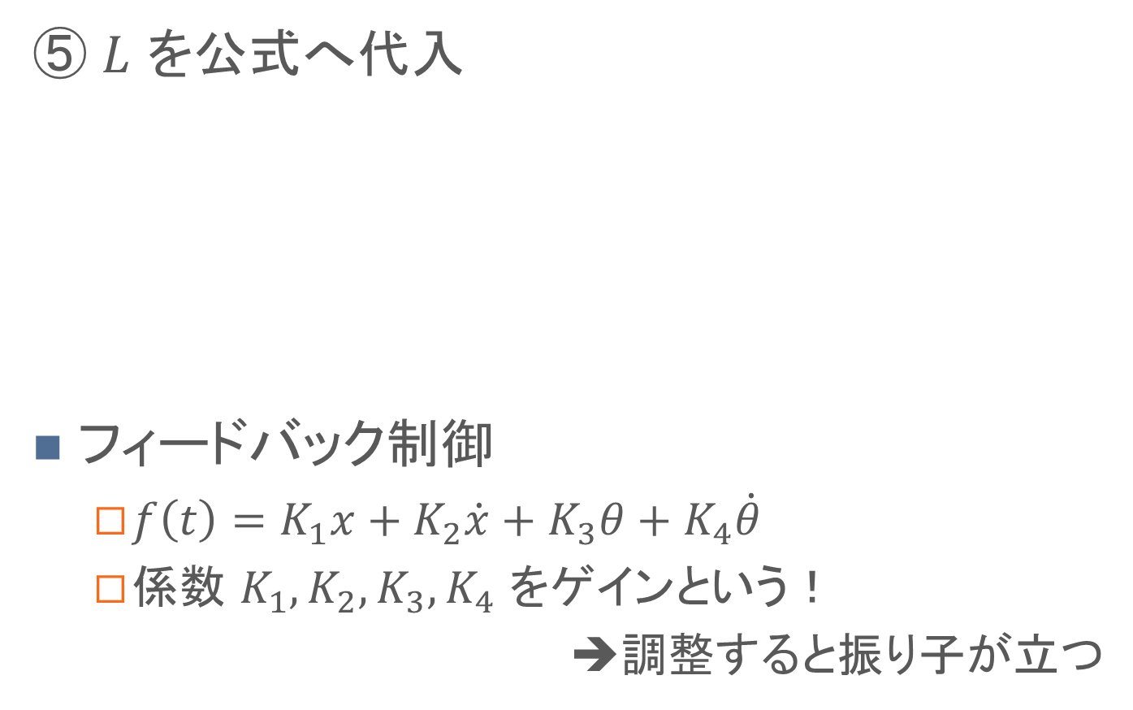
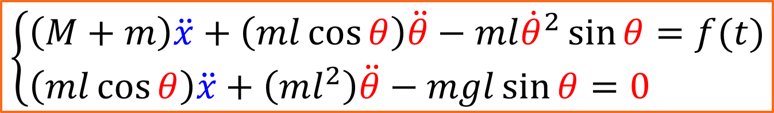
解答例 2/2
公式： $\left\{\begin{aligned}\frac{d}{dt}\left(\frac{∂L}{∂\dot{θ}}\right)−\frac{∂L}{∂θ}=f(t) \\ \frac{d}{dt}\left(\frac{∂L}{∂\dot{θ}}\right)−\frac{∂L}{∂θ}=0\end{aligned}\right.$
⑤ $L$ を公式へ代入
フィードバック制御
$f\left(t\right)=K_{1}x+K_{2}\dot{x}+K_{3}θ+K_{4}\dot{θ}$
係数 $K_{1}, K_{2}, K_{3}, K_{4}$ をゲインという！
➔調整すると振り子が立つ
倒立振り子の運動方程式！
$$\left\{\begin{aligned}&\left(M+m\right)\ddot{x}+\left(ml\cos{θ}\right)\ddot{θ}−ml{\dot{θ}}^{2}\sin{θ}=f(t) \\ &\left(ml\cos{θ}\right)\ddot{x}+\left(ml^{2}\right)\ddot{θ}−mgl\sin{θ}=0\end{aligned}\right.$$

Slide 37
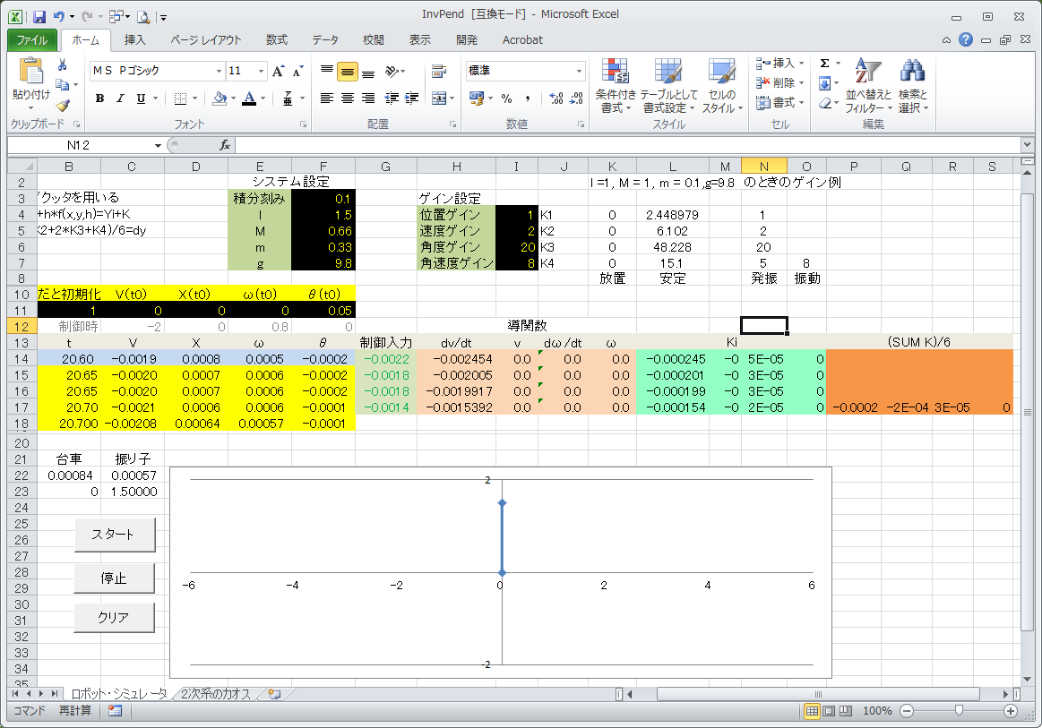
実習（InvPend.xls）
倒立振り子の力学
シミュレーションの
Excel シート

